Slide 1
НОД в средней группе на тему «Овощи»
Автор: Городилова
Анна Николаевна,
воспитатель.

Slide 2
Что такое овощи?
Овощи – это выращиваемые на грядках корнеплоды. (Толковый словарь С.И.Ожигова).

Slide 3
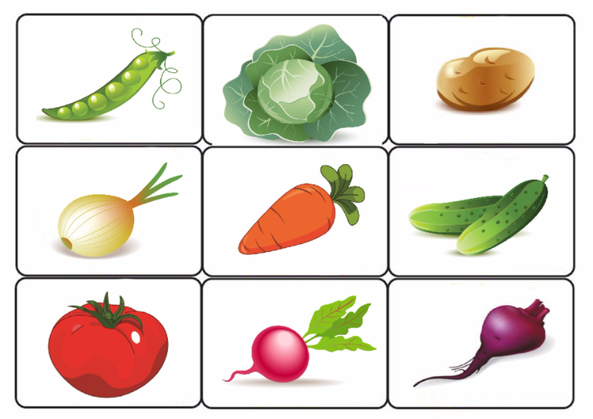
Как называются эти овощи?

Slide 4
Загадки
Сидит бабка на грядке – вся в заплатках. Кто ни взглянет – всяк заплачет. (Лук)
Уродилась я на славу, голова бела, кудрява, кто любит щи, меня ищи. (Капуста)
Красный нос в землю врос, а зеленый хвост – снаружи. Нам зеленый хвост не нужен, нужен только красный нос. (Морковь)
В огороде рос хрустящий наш зеленый молодец. Этот овощ – настоящий длинный, сладкий… (огурец)

Slide 5
5) Раскололся тесный домик н6а две половинки. И посыпались от туда бусинки-дробинки. (Горох)
6) Он похож на кабачок, но другого цвета. Синим у него бочок станет в конце лета. Удлиненный, как овал, синий овощ этот. Ждет, чтоб ты его назвал, различив по цвету. (Баклажан)

Slide 6
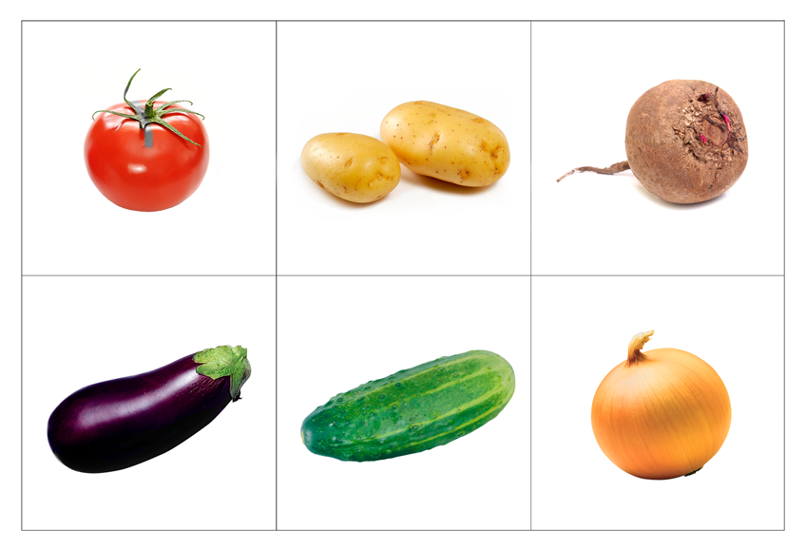
Игра «Один – много»
Дети называют множественное число этих предметов.

Slide 7
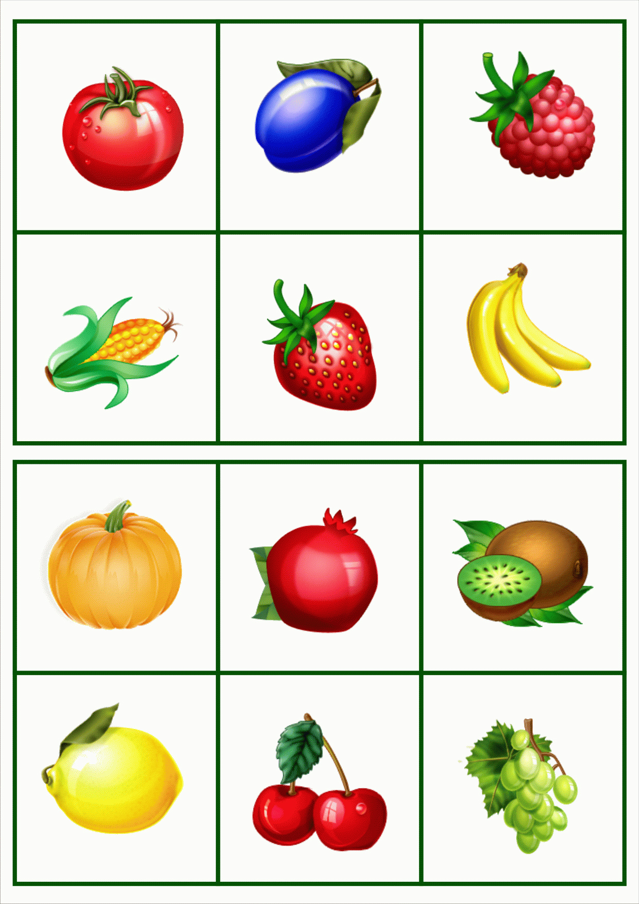
Игра «Что лишнее»

